Slide 1
PONG CON ARDUINO
Enrique González López
Aarón Rivet Ramírez

Slide 2
Componentes

Slide 3
Componentes
Placa Arduino Uno
5 Resistencias de 230 Ω
Potenciometro de 500 KΩ
4 Pulsadores
Pantalla LCD

Slide 4
Diseño

Slide 5
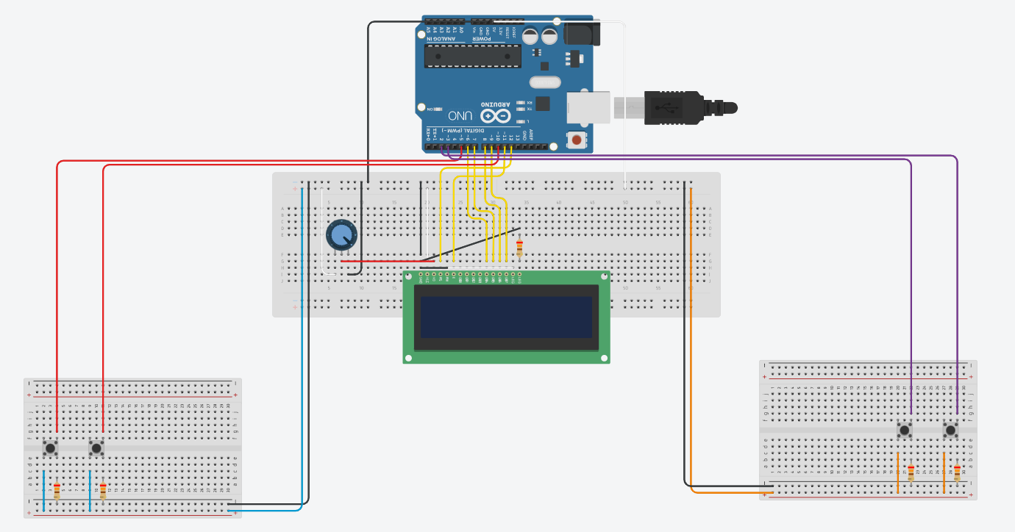

Slide 6
Esquema

Slide 7
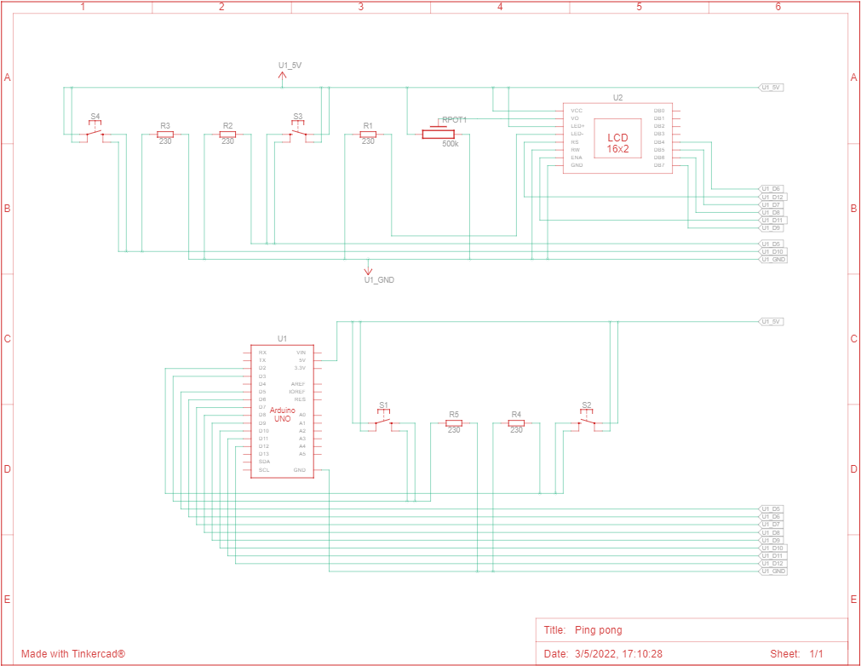

Slide 8
Montaje

Slide 9
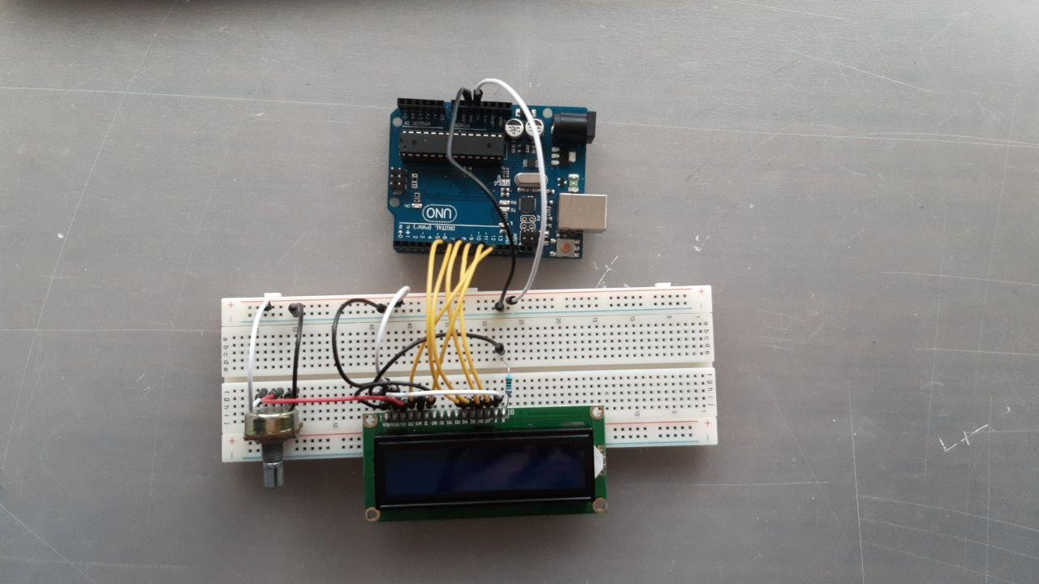
PASO 1: PANTALLA LDC

Slide 10
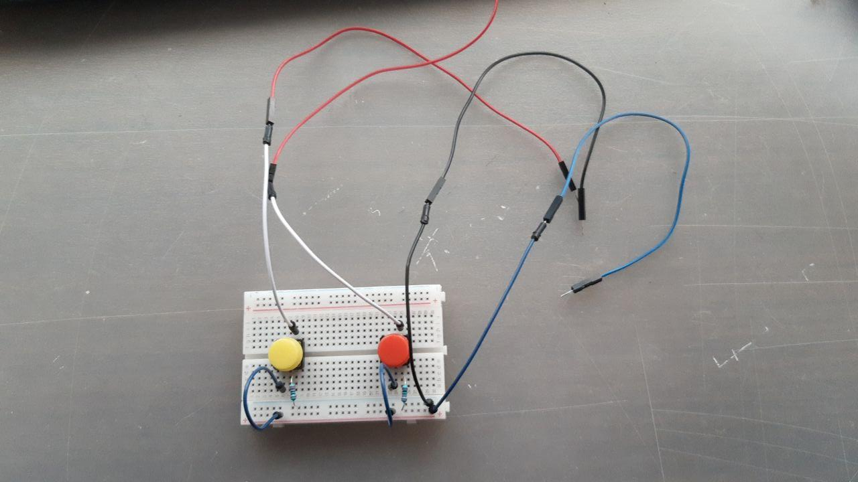
PASO 2: MANDO IZQUIERDO

Slide 11
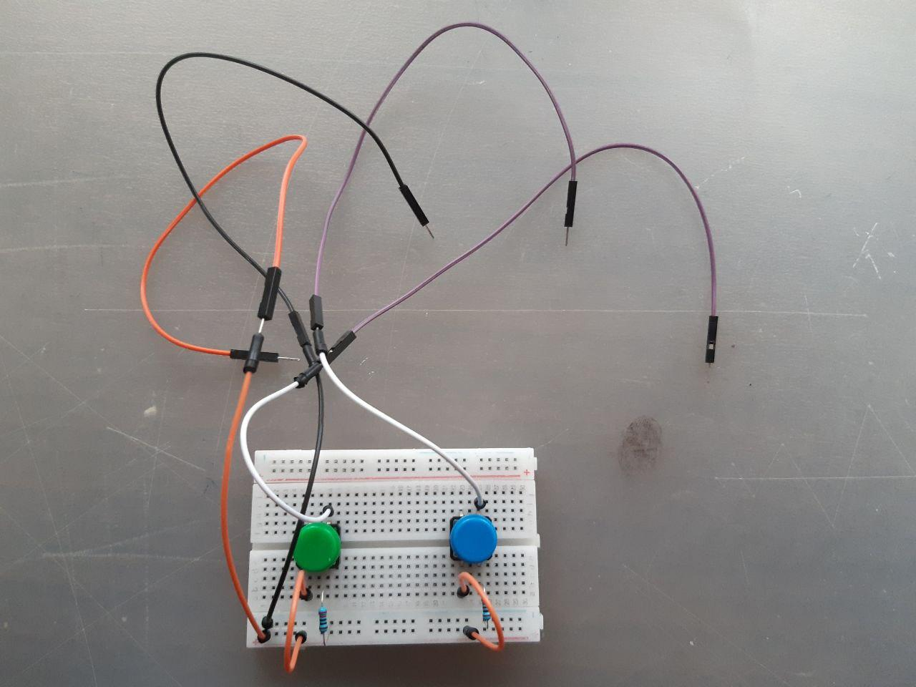
PASO 3: MANDO DERECHO

Slide 12
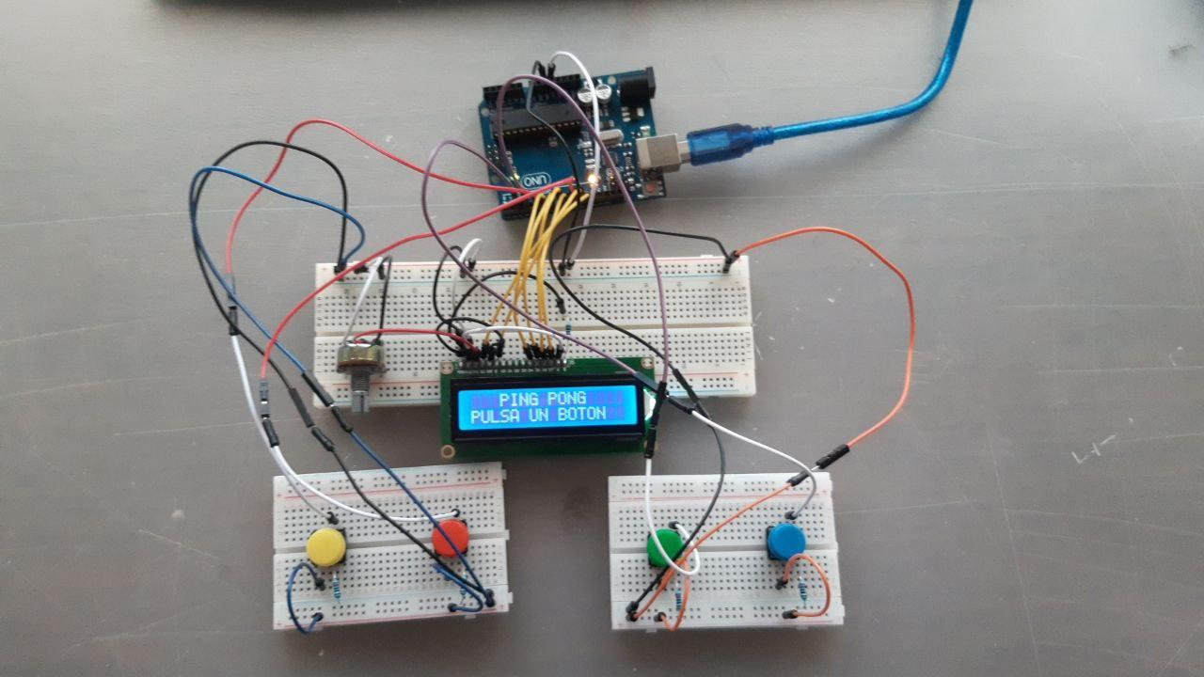
PASO 4: RESULTADO FINAL

Slide 13
Funcionamiento

Slide 14
